Slide 1
Gruppo GLI
Dirigente scolastico: prof.ssa Ester Andreola
Referente: prof.ssa Maria Di Lieto
Docenti: prof.ssa MariaConsiglia Alvino
prof.ssa Carmela Pizzo
prof.ssa Paolangela Trotta

Slide 2
BES
Vademecum - guida operativa

Slide 3
PARTE I
GLI ALUNNI BES
I DISTURBI SPECIFICI DI APPRENDIMENTO
LA GRANDE AREA DEGLI ALUNNI BES NON CERTIFICATI
I FASE: L’INDIVIDUAZIONE
II FASE: L’ACCOGLIENZA
COMPITI E ADEMPIMENTI (RUOLO DEL COORDINATORE E DEL CONSIGLIO DI CLASSE)
III FASE: PIANIFICAZIONE
IL PDP

Slide 4
BES
Alunni/studenti che oltre ai
BISOGNI EDUCATIVI NORMALI
presentano
BISOGNI EDUCATIVI SPECIALI
Sono una MACROCATEGORIA suddivisibile in
tre sottocategorie

Slide 5
Alunni con Bisogni Educativi Speciali (BES)
Alunni con disturbi specifici dell’
apprendimento
(certificati secondo la
L. 170/2010)
Dislessia evolutiva
Disortografia
Disgrafia
Discalculia
Piano Didattico Personalizzato
Alunni con altri bisogni educativi speciali
(DM 27/12/2012 e CM 8/2013)
Altre tipologie di disturbo non previste dalla L. 170/2010
Alunni con iter diagnostico di DSA non ancora completato
Alunni con svantaggio socioeconomico
Alunni con svantaggio socioculturale
Piano Didattico
Personalizzato
Alunni con disabilità (certificata secondo la
L. 104/92)
Disabilità intellettiva
Disabilità motoria
Disabilità sensoriale
Pluridisabilità
Disturbi neuropsichiatrici
Piano Educativo Individualizzato

Slide 6
Difficoltà o disturbo?
Le difficoltà sono sensibili al cambiamento ma se si presentano
persistenti
e in grado di impedire la normale acquisizione di alcune abilità soprattutto nell’ambito degli automatismi di lettura, scrittura e calcolo e risultano particolarmente resistenti al trattamento
DISTURBO

Slide 7
CERTIFICAZIONE DIAGNOSI
E’ un documento con valore legale che attesta il diritto dell’interessato di avvalersi delle misure previste da precise disposizioni di legge
L.104/92
L. 170/2010 (DSA)
E’ un giudizio clinico attestante la presenza di una patologia o di un disturbo che può essere rilasciato da un medico, uno psicologo o comunque da uno specialista iscritto negli albi delle professioni sanitarie

Slide 9
Legge 170/2010 - Diagnosi
Art. 3: La diagnosi dei DSA è effettuata nell'ambito dei trattamenti specialistici già assicurati dal Servizio sanitario nazionale a legislazione vigente ed è comunicata dalla famiglia alla scuola di appartenenza dello studente.
Le regioni nel cui territorio non sia possibile effettuare la diagnosi nell'ambito dei trattamenti specialistici erogati dal Servizio Sanitario Nazionale possono prevedere, nei limiti delle risorse umane, strumentali e finanziarie disponibili a legislazione vigente, che la medesima diagnosi sia effettuata da specialisti o strutture accreditate.

Slide 10
Legge 170/2010 - Diagnosi
Art. 3: …Per gli studenti che, nonostante adeguate attività di recupero didattico mirato, presentano persistenti difficoltà, la scuola trasmette apposita comunicazione alla famiglia.
…E’ compito delle scuole di ogni ordine e grado, comprese le scuole dell’Infanzia, attivare, previa apposita comunicazione alle famiglie interessate, interventi tempestivi, idonei ad individuare i casi sospetti di DSA. L’esito di tali attività non costituisce, comunque, una diagnosi di DSA.

Slide 11
Caratteristiche dei DSA
La principale caratteristica di definizione di questa “categoria nosografica” è quella della
SPECIFICITA’
Intesa come un disturbo che interessa uno specifico dominio di abilità in modo significativo e circoscritto, lasciando
INTATTO
il funzionamento intellettivo generale.
Disturbo specifico
Isolato rispetto alle altre funzioni cognitive
Di supposta origine costituzionale
In soggetti senza lesioni cerebrali
Presenza dalla nascita
Anche se le manifestazioni compaiono con la scolarizzazione

Slide 12
DISTURBI SPECIFICI DELL’APPRENDIMENTO (DSA)
DISLESSIA
DISGRAFIA
DISORTOGRAFIA
DISCALCULIA

Slide 13
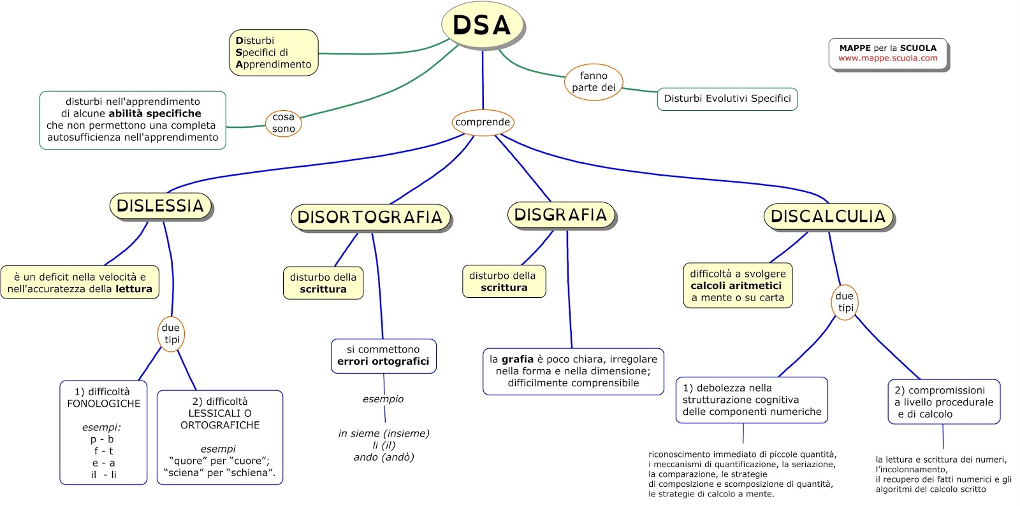

Slide 14
DISLESSIA
Lettura lenta e/o scorretta rispetto alla media per età
TEMPI DI LETTURA
Bambino normodotato di V: 3,5 sill/sec
Normodotato 3ª media : 5-6 sill/sec
Dislessico medio lieve 3ª m. 3 sill/sec
Dislessico severo 3ª media: 1-1,5 sill/sec
È più facile ridurre gli errori che migliorare i tempi !
I tempi di lettura migliorano fino ai 13-14 anni (3ª media) !
Il tempo minimo per una lettura efficace è di 3 sill/sec

Slide 16
DISORTOGRAFIA
La disortografia è una difficoltà ortografica.
In genere si riscontrano difficoltà nello scrivere le parole usando tutti i segni alfabetici e a collocarli al posto giusto e/o rispettare le regole ortografiche (accenti, apostrofi, ecc…). Per la disortografia è condiviso il parametro di valutazione della correttezza, costituito dal numero di errori commessi

Slide 17
DISORTOGRAFIA
MANCATA AUTOMATIZZAZIONE DELLE REGOLE ORTOGRAFICHE

Slide 18
DISGRAFIA
Difficoltà a livello grafo-esecutivo
Il disturbo della Scrittura riguarda la riproduzione dei segni alfabetici e numerici con tracciato incerto, irregolare.
Riguarda la FORMA e non il contenuto.
Deficit nei processi di realizzazione grafica.
Per la disgrafia, i principali parametri di valutazione riguardano la fluenza e l’analisi qualitativa delle caratteristiche del segno grafico.

Slide 19
DISGRAFIA
DIFFICOLTA’ A RIPRODURRE SIA I SEGNI ALFABETICI SIA I SEGNI NUMERICI

Slide 20
Disgrafia: legata al tratto
Disortografia: legata alla transcodifica
(da suono a segno)

Slide 21
DISCALCULIA
DIFFICOLTA’ NEL SISTEMA DEI NUMERI:
lettura, scrittura, enumerazioni, valore posizionale
DIFFICOLTA’ NEL SISTEMA DEL CALCOLO: automatizzazione dei fatti numerici, tabelline, procedure

Slide 22
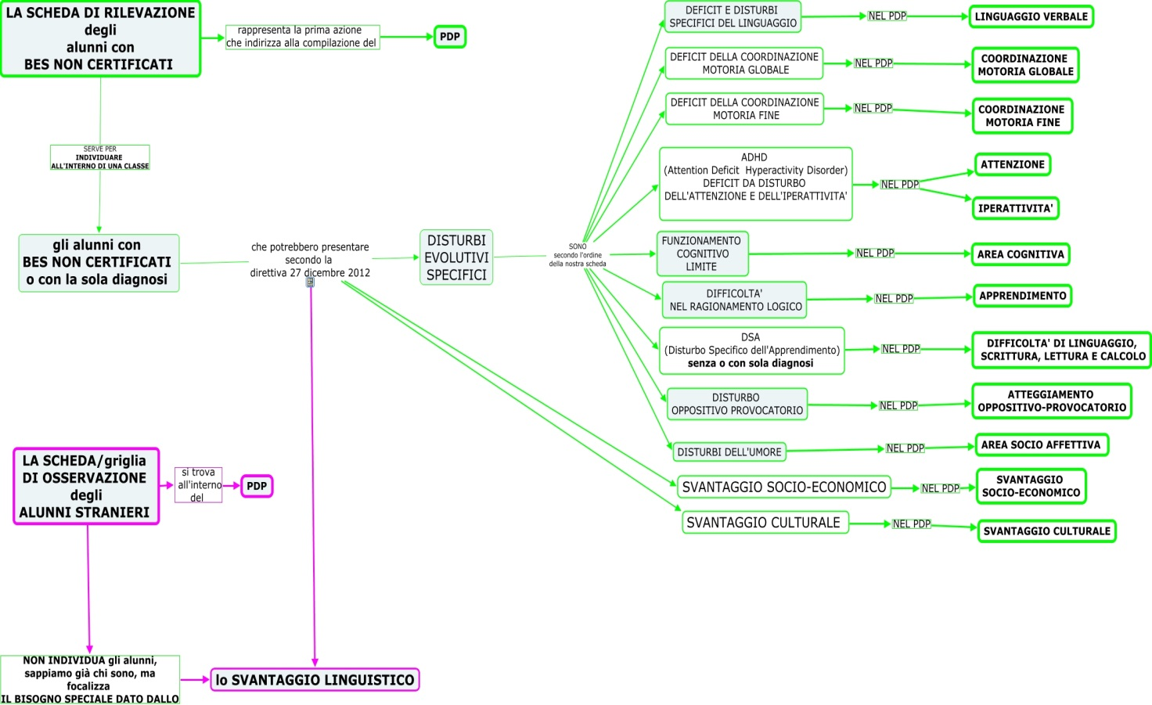

Slide 23
LA GRANDE AREA DEGLI ALUNNI BES NON CERTIFICATI
alunni che necessitano di interventi di potenziamento per aspetti limite non collegati a deficit certificati;
alunni che necessitano di arricchimento delle esperienze scolastiche ed extrascolastiche in quanto viventi in contesti sociali culturalmente deprivati e poveri di sollecitazioni;
alunni con comportamenti dirompenti, auto e etero aggressivi, destabilizzanti il contesto scolastico, limitanti le relazioni sociali e l’apprendimento;
alunni con problemi di autostima, scarsamente motivati, solitari, poco partecipati nei contesti di vita dei coetanei a scuola e fuori dalla scuola;
alunni che necessitano di contesti di apprendimento strutturati con accesso a diversi stili comunicativi

Slide 24
COME INDIVIDUARE UN ALUNNO BES? I Fase: individuazione
In base ad una diagnosi
Decisione del C.d.C. o team docenti partendo dalle informazioni fornite dalla famiglia attraverso una diagnosi o altra documentazione clinica. La scuola può accettare qualsiasi diagnosi riservandosi di valutare l’effettiva ricaduta sui bisogni educativi
Su decisione della scuola (senza diagnosi)
La scuola si attiva autonomamente con decisione del C.d.C. o team docenti, partendo dai bisogni educativi emersi e dalla necessità di formalizzare un percorso personalizzato

Slide 25
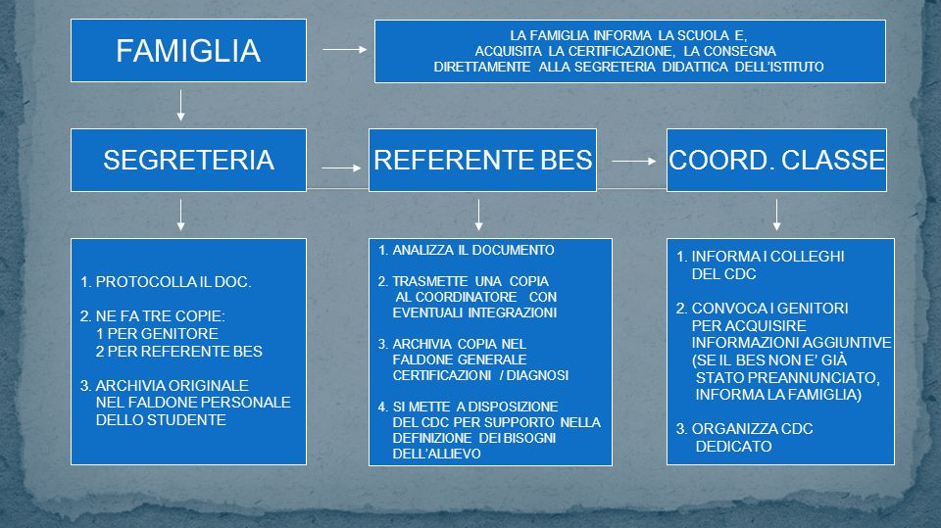
COME INDIVIDUARE UN ALUNNO BES? II Fase: accoglienza

Slide 26
Ruolo del coordinatore di classe
Raccoglie le ipotesi di lavoro dei colleghi del C.d.C.
Si confronta, se necessario, con i docenti di sostegno delle classi interessate
Fissa un appuntamento con le famiglie interessate prima dei C.d.C. di novembre per condividere le ipotesi di programmazione individualizzata dell’alunno con BES
Predispone il PDP, che sarà valutato e approvato nel C.d.C. di novembre, con la firma di tutti i docenti curriculari e di sostegno, se presenti nella classe
Consegna una copia del PDP alla famiglia, ne archivia una e ne allega un’altra nel verbale del C.d.C. di novembre

Slide 27
Adempimenti del Consiglio di Classe
Al primo Consiglio prende visione della diagnosi protocollata su richiesta della famiglia
Analizza le difficoltà, l’entità del disturbo e le abilità
Concorda la gestione della comunicazione in classe
Concorda le modalità di spiegazione e di verifica scritta e orale
Favorisce le strategie compensative
Individua gli strumenti dispensativi
Predispone il Piano Didattico Personalizzato
Monitora il percorso educativo e lo registra nei verbali dei C.d.C.
Adempie alle indicazioni ministeriali per gli Esami di Stato

Slide 28
INSERIMENTO CON DOCUMENTAZIONE 1
Fase preparatoria entro il termine come da norme MIUR
Famiglia
Può visitare la scuola insieme all’alunno (Orientamento in ingresso)
Procede all’iscrizione (indica presenza di BES)
Consegna la documentazione idonea (alla segreteria didattica)

Slide 29
INSERIMENTO CON DOCUMENTAZIONE 2
Accoglienza/Condivisione settembre/ottobre
Dirigente Scolastico
Acquisisce la documentazione (da segreteria didattica)
Condivide la documentazione con REFERENTE BES e COORDINATORE di CLASSE
Coordinatore di classe
Incontra la famiglia per raccolta informazioni diagnostiche, metodologiche di studio e background dello studente
Informa i docenti della classe
Nel CdC di ottobre riferisce ai docenti della classe quanto emerso nell’i contro con la famiglia
Docenti di classe
Nei test d’ingresso e nelle verifiche ordinarie predispongono verifiche adeguate al disturbo (misure compensative e dispensative
Osservazione in classe ai fini del PdP (stili di apprendimento, eventuali prestazioni atipiche) da condividere con il coordinatore di classe

Slide 30
INSERIMENTO CON DOCUMENTAZIONE 3
Condivisione Novembre
Coordinatore di classe
Redige una bozza di Piano Didattico Personalizzato
La bozza di PDP viene comunicata e condivisa con famiglia e docenti di classe
Dopo l’approvazione convoca la famiglia per la firma del PDP
Docenti di classe
Nel CdC di novembre condividono e approvano il PDP

Slide 31
INSERIMENTO CON DOCUMENTAZIONE 4
Trasparenza durante l’anno scolastico
Ciascun docente
Applica scrupolosamente quanto stabilito nel PDP (verifiche e valutazioni)
Coordinatore di classe
Informa eventuali supplenti della presenza di alunni con BES e del PDP adottato
Valutazione del periodo scrutini
Consiglio di classe
Verifica adeguatezza del PDP (strumenti, misure e metodologie adottate) per eventuali modifiche e/o integrazioni

Slide 32
INSERIMENTO SENZA DOCUMENTAZIONE 1
Condivisione Durante l’anno scolastico
Consiglio di classe
Rileva la presenza di un alunno con BISOGNI EDUCATIVI SPECIALI
Coordinatore di classe
Informa la famiglia delle difficoltà rilevate
Raccoglie ulteriori informazioni
Suggerisce l’avvio di un iter diagnostico (se è il caso)
Propone alla famiglia l’adozione di un PdP
Famiglia
In forma scritta autorizza/non autorizza l’adozione del PdP

Slide 33
INSERIMENTO SENZA DOCUMENTAZIONE 2
Pianificazione durante l’anno scolastico
Coordinatore di classe
Redige una bozza di Piano Didattico Personalizzato
La bozza di PDP viene comunicata e condivisa con famiglia e docenti di classe
Dopo l’approvazione del CdC , convoca la famiglia per la firma del PDP
Docenti di classe (CdC)
Nel primo CdC utile condividono e approvano il PDP

Slide 34
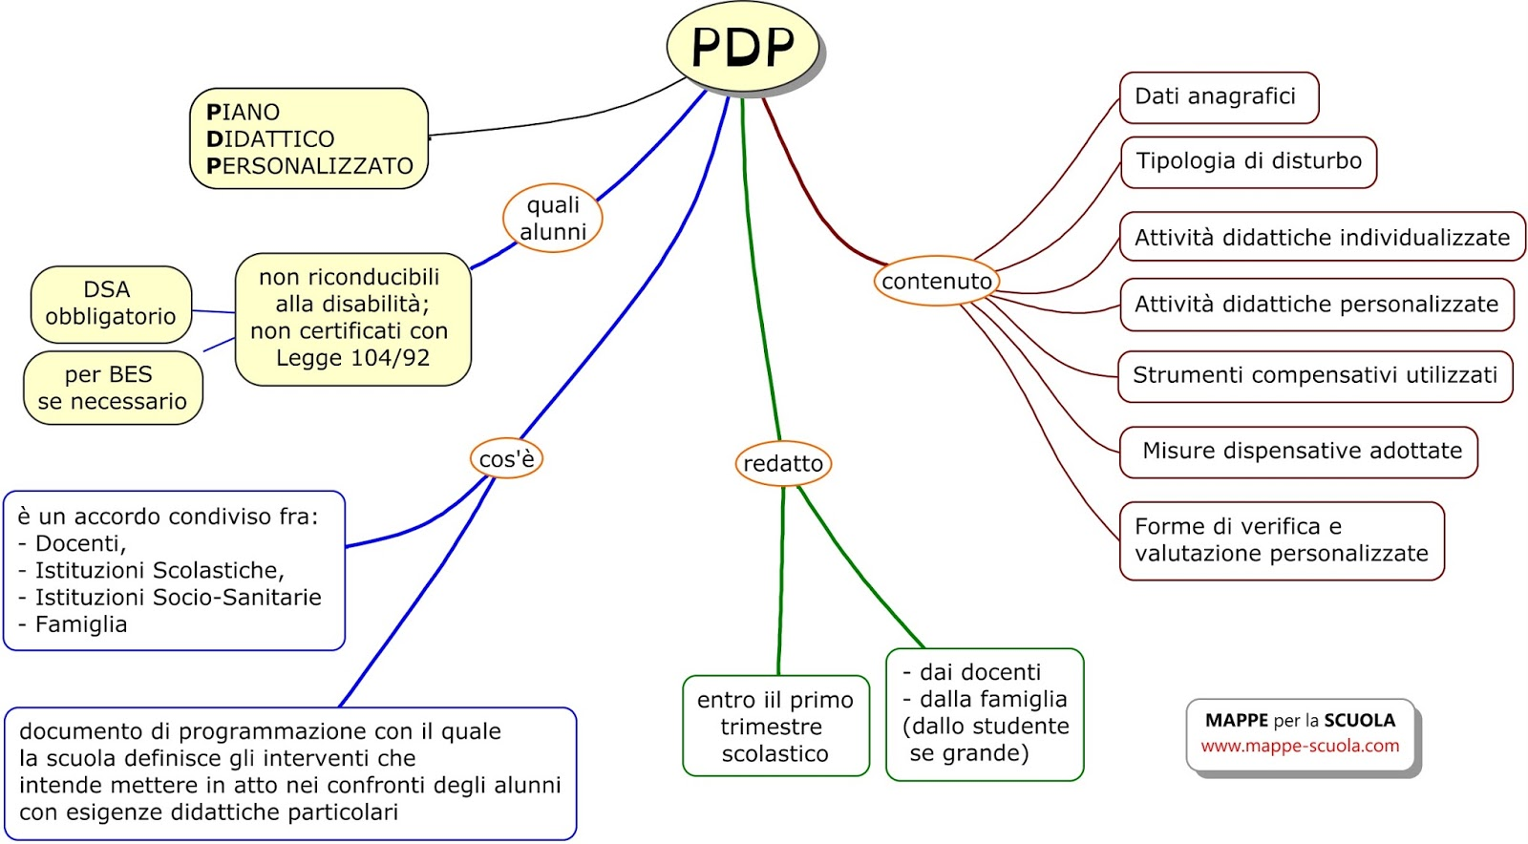
Piano Didattico Personalizzato

